Slide 1
ŚWIETLICOWY
KONKURS PLASTYCZNY
„KARTKA BOŻONARODZENIOWA 2023”

Slide 2
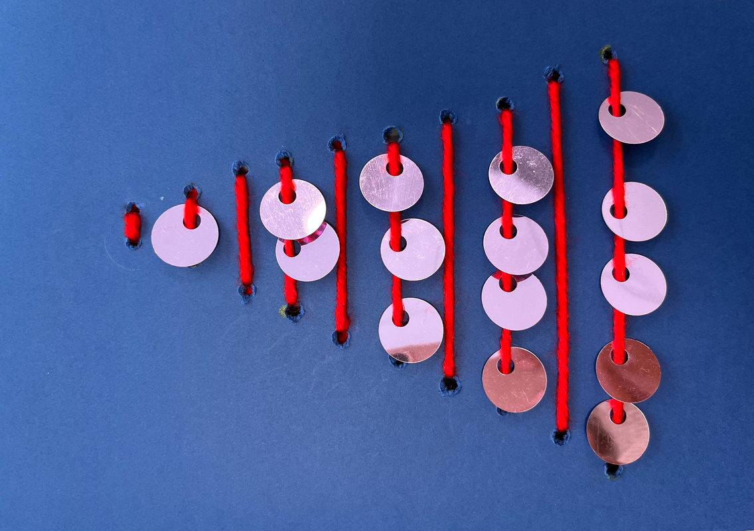

Filip M.

Slide 3
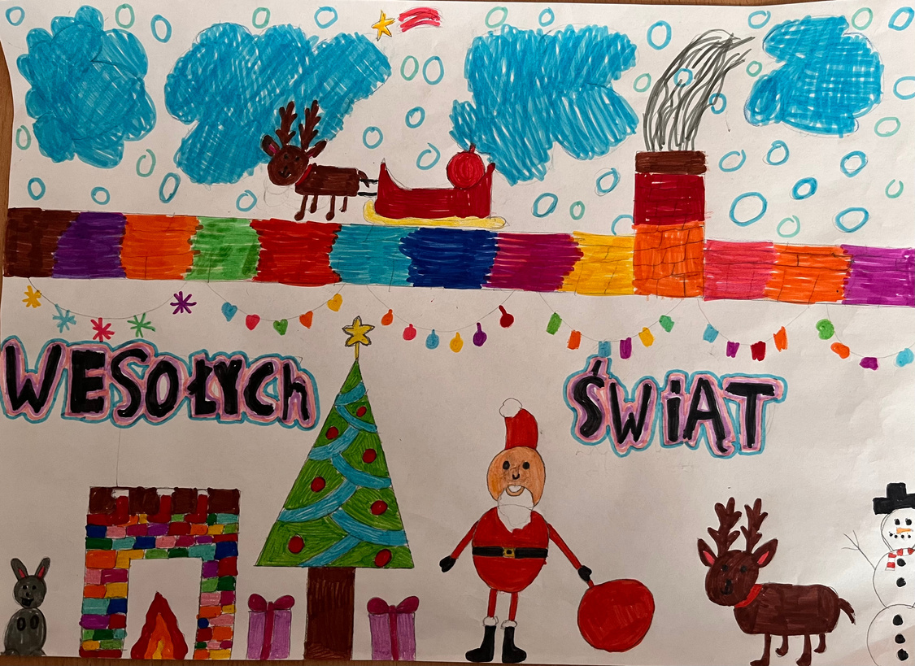
Julia M.

Slide 4
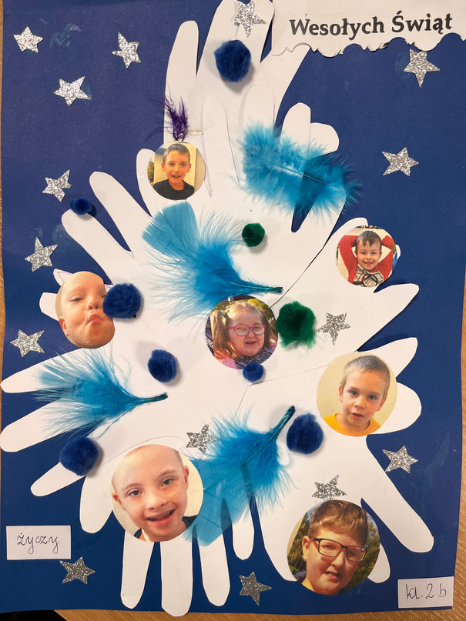
Klasa 2b

Slide 5
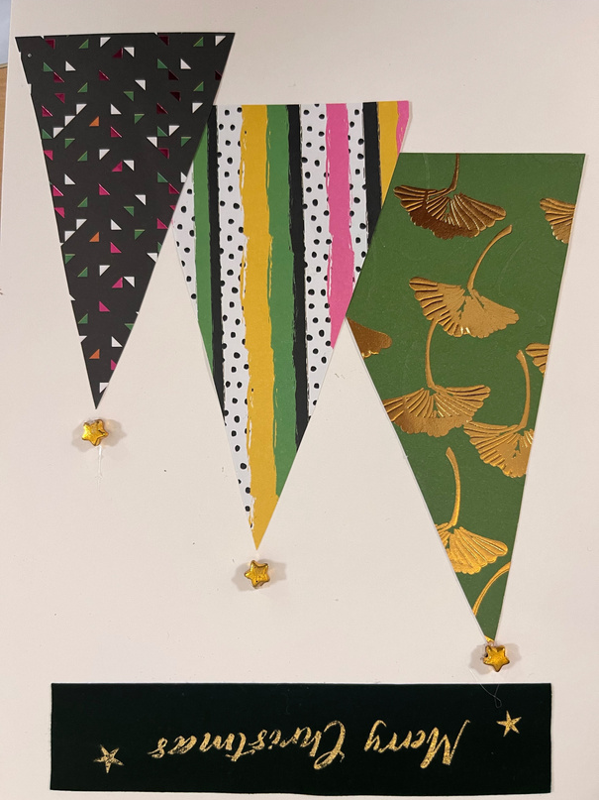
Jakub Sz.

Slide 6
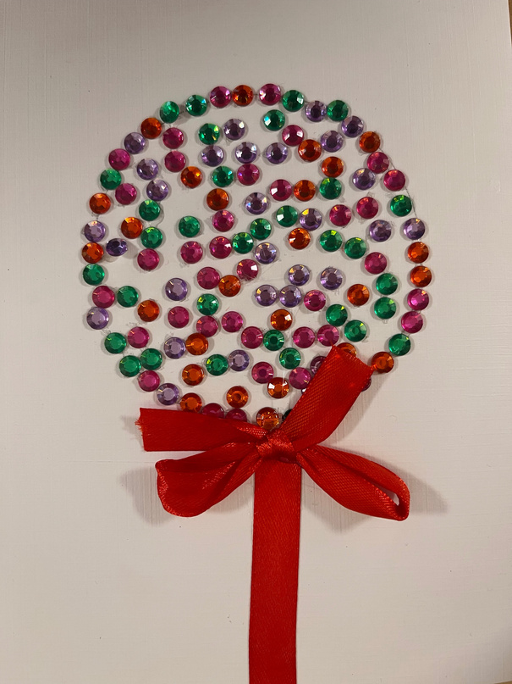

Jakub K.

Slide 7
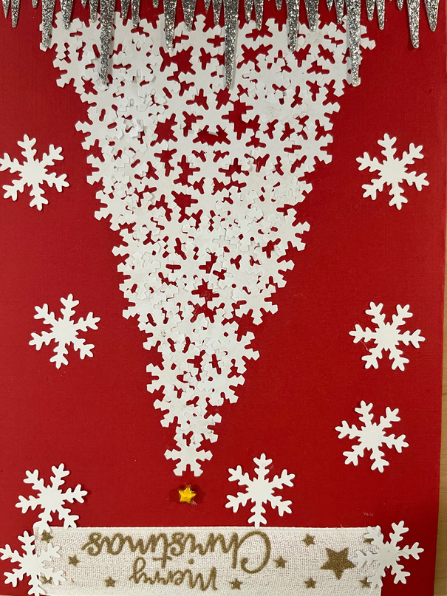
Piotr K.

Slide 8
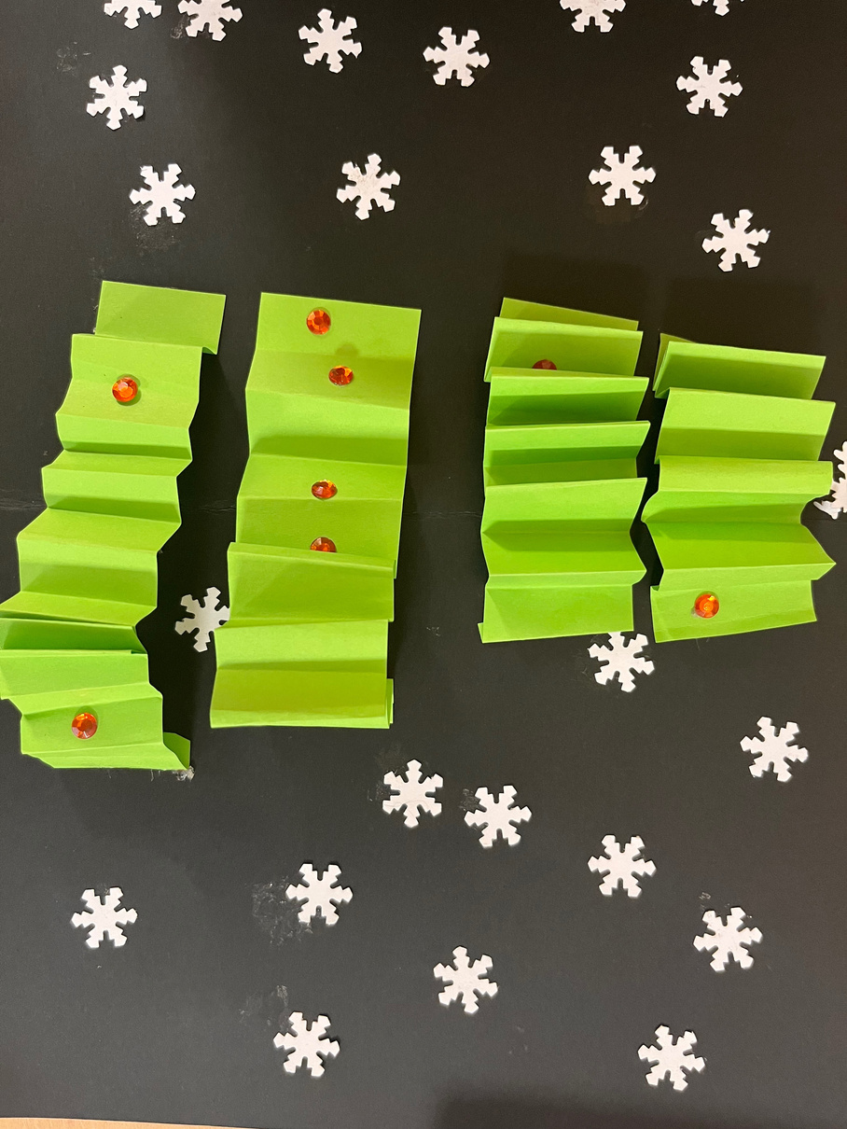
Patryk M.

Slide 9

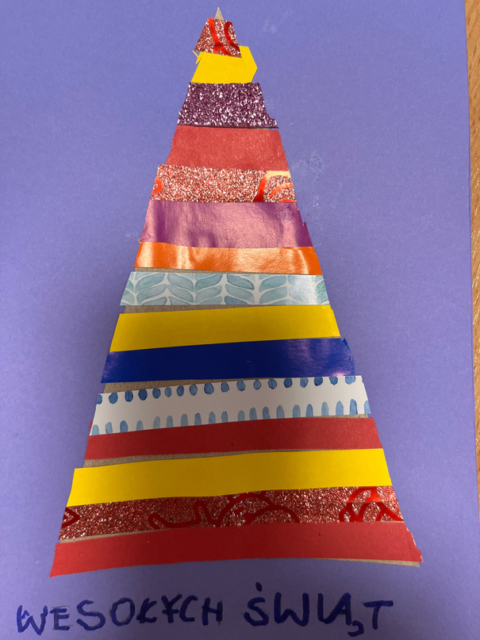
Karolina W.

Slide 10
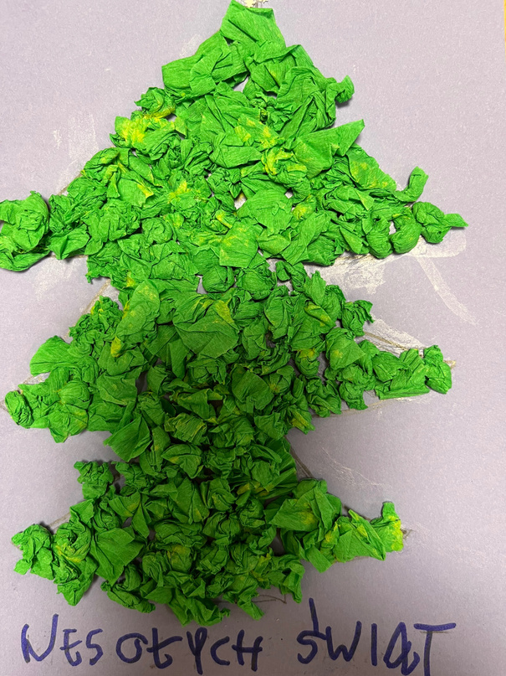
Klasa 7c

Slide 11

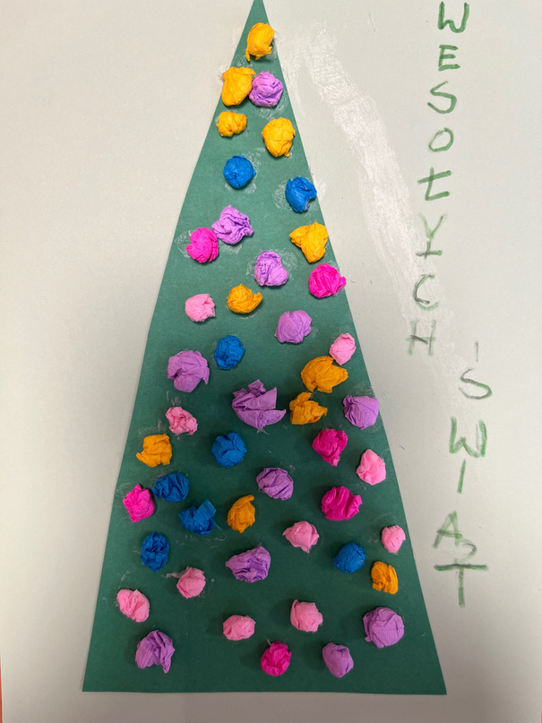
Symeon M.

Slide 12
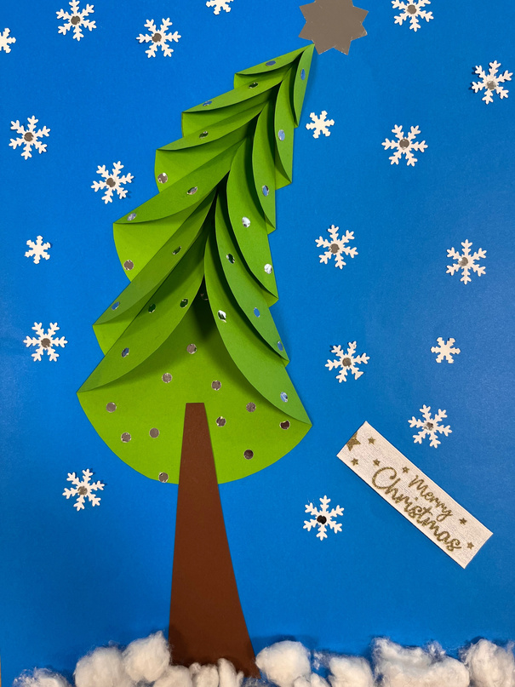
Klasa 1b

Slide 13
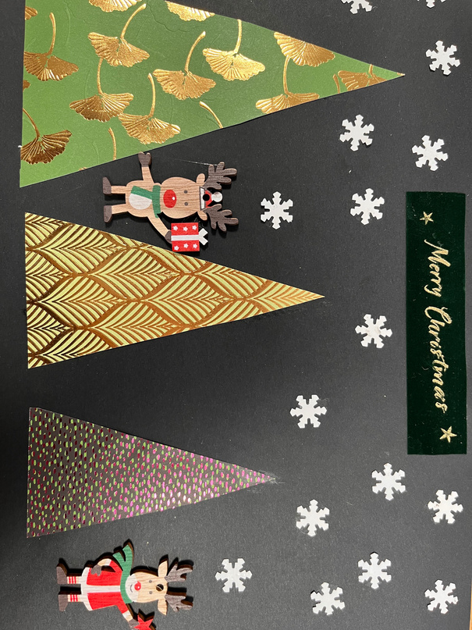
Klasa 1c

Slide 14
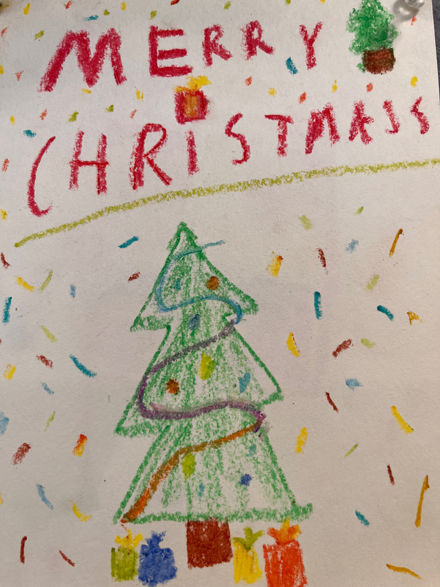
Eryk L.

Slide 15

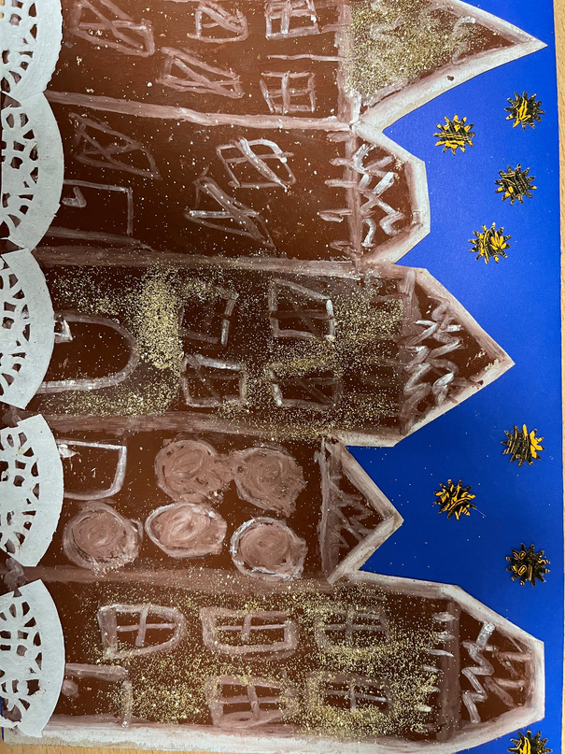
Klasa 7b

Slide 16
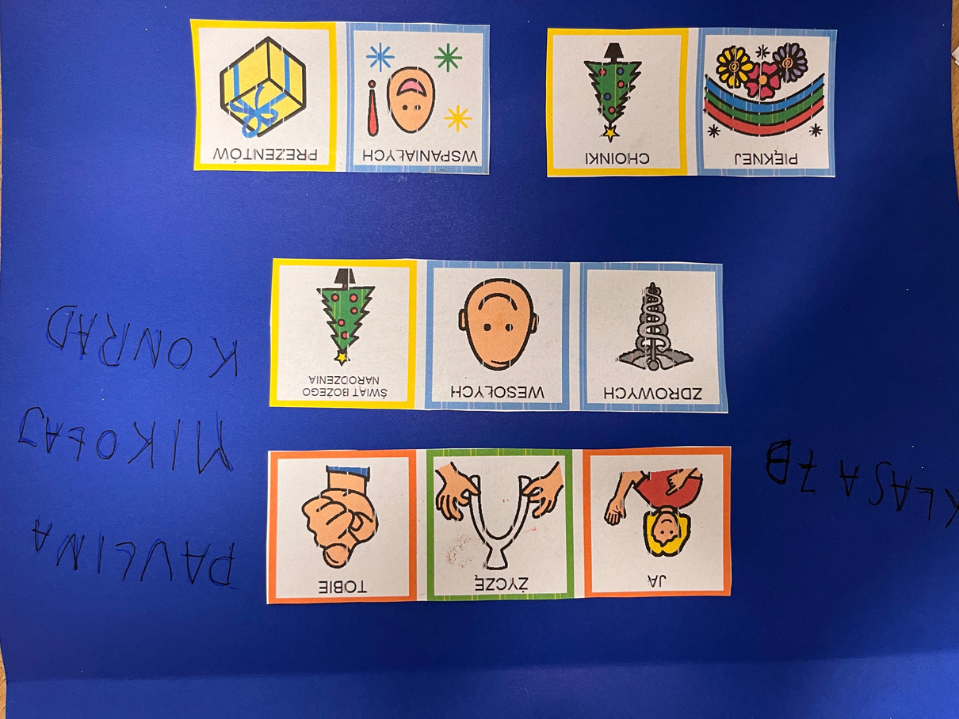

Slide 17
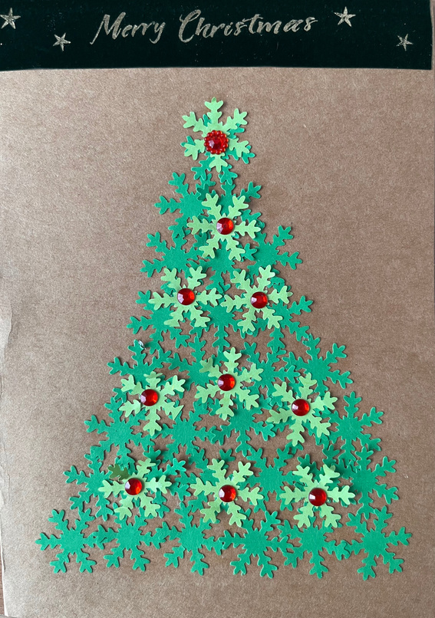
Roman V.

Slide 18

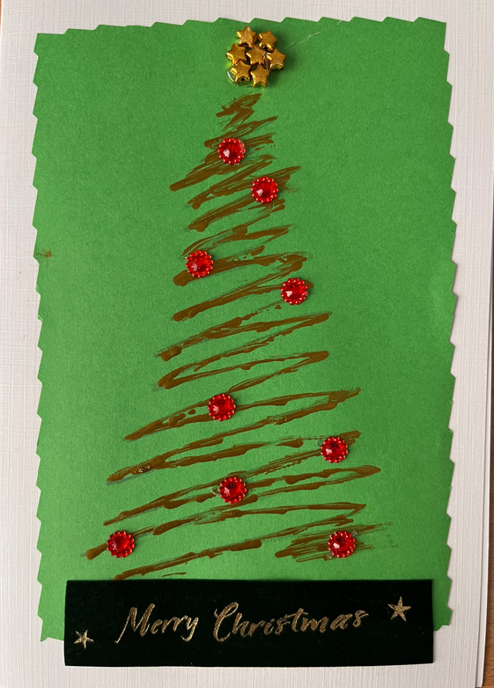
Karol K.

Slide 19
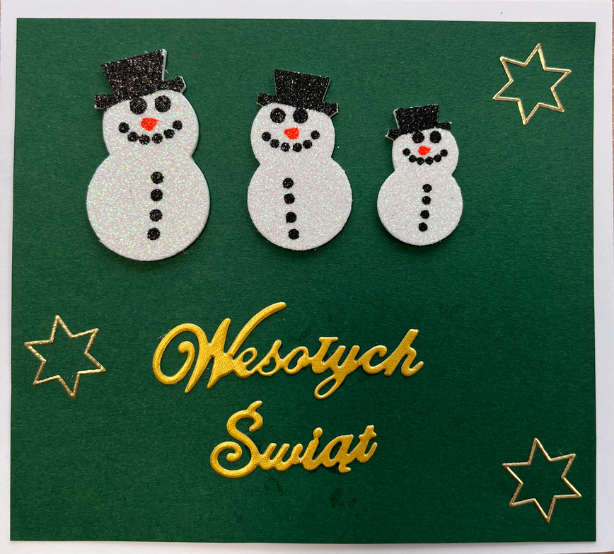
Martyna R.

Slide 20
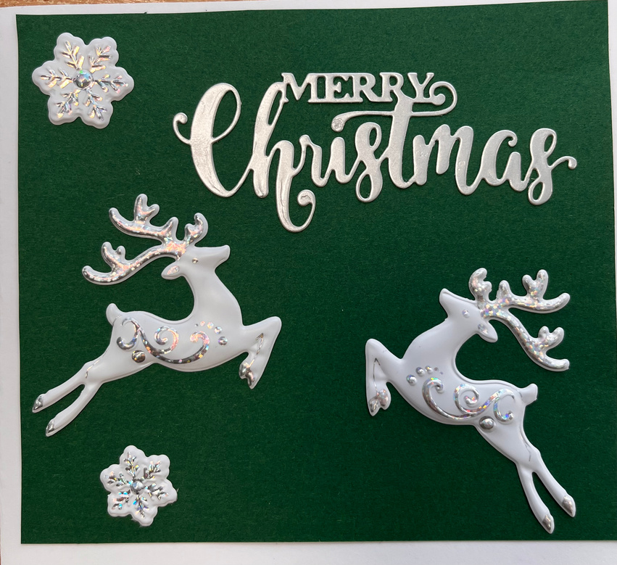
Roksana K.

Slide 21
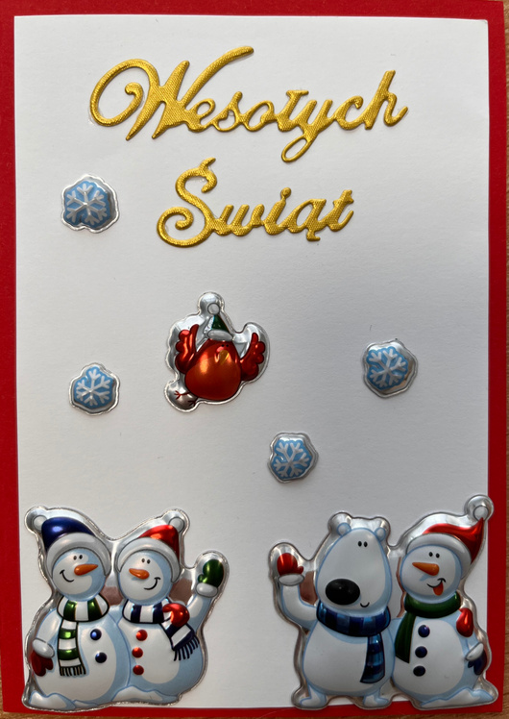

Anna Ż.

Slide 22
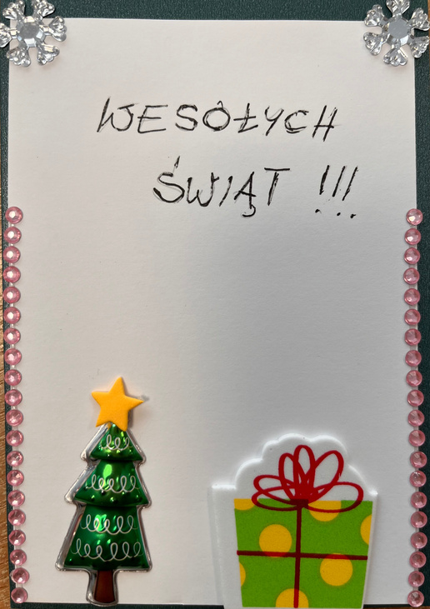

Wiktoria Z.

Slide 23
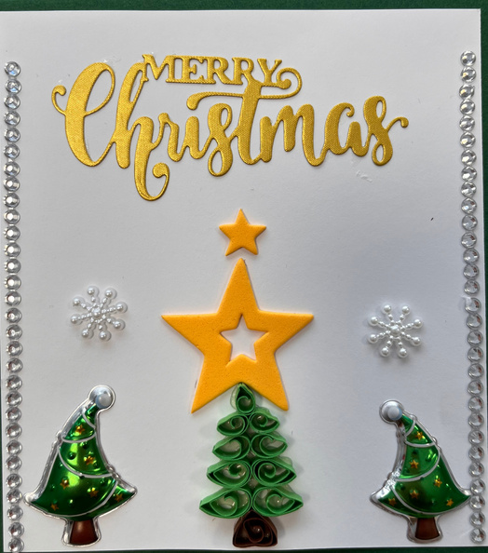
Anna K.

Slide 24
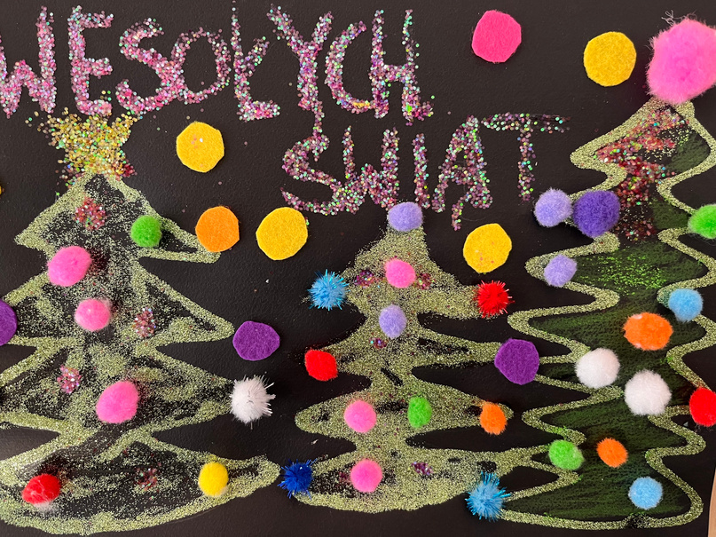
Amelia G.

Slide 25
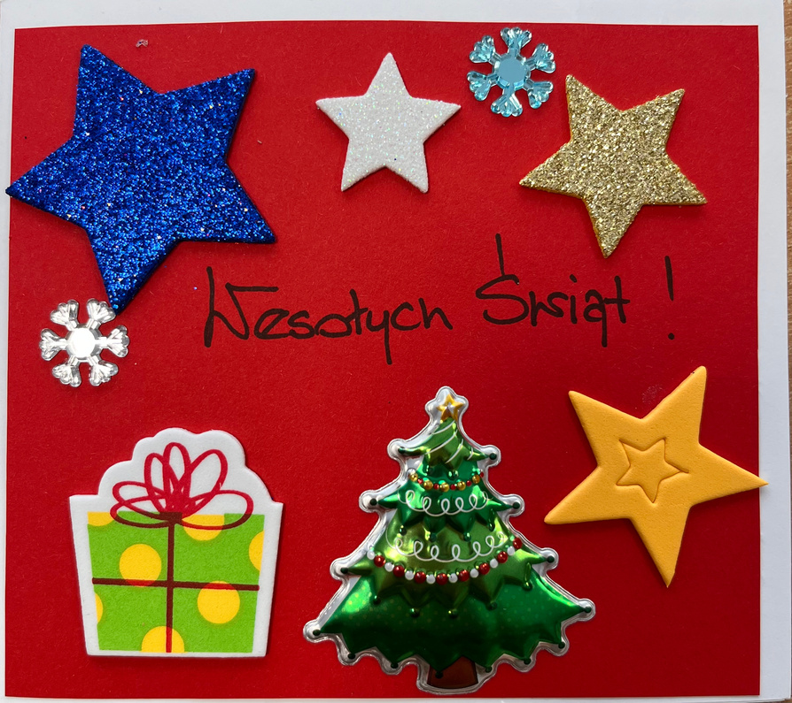
Barbara B.

Slide 26
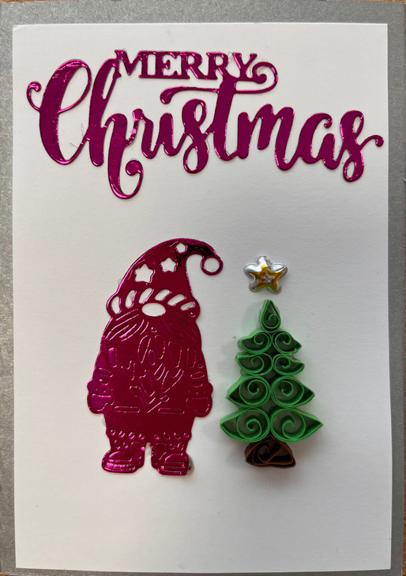
Julia Z.

Slide 27
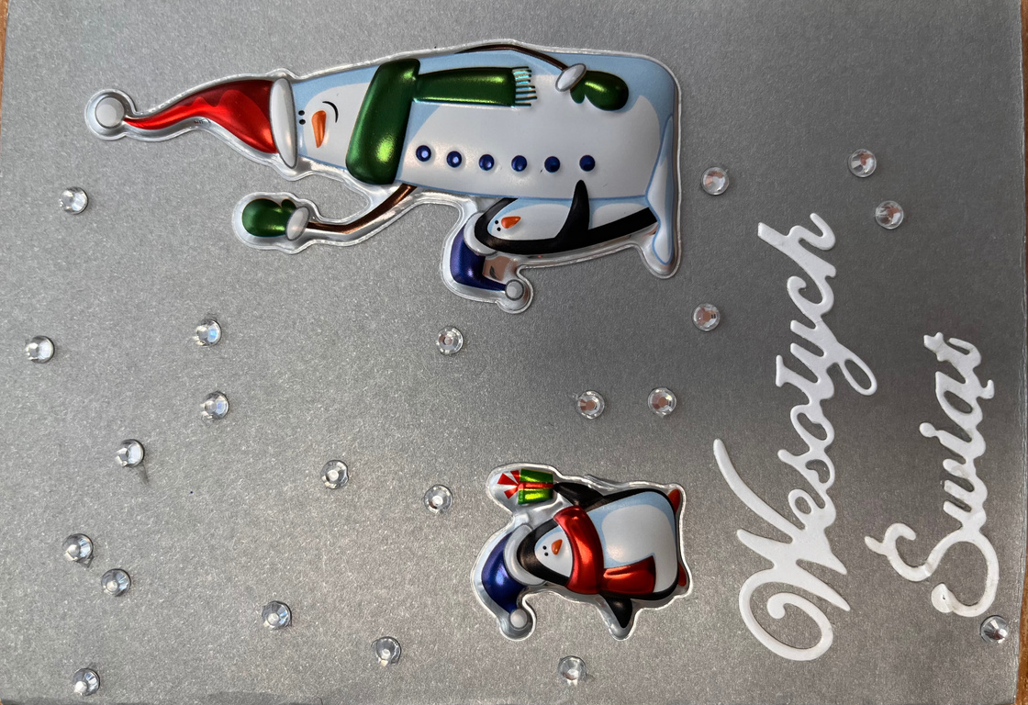
Aniela B.

Slide 28
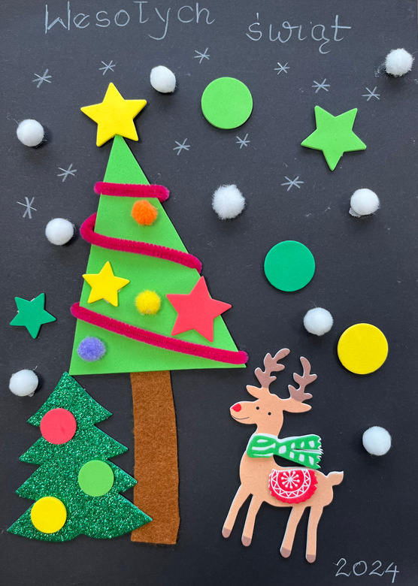
Klasa 8c

Slide 29
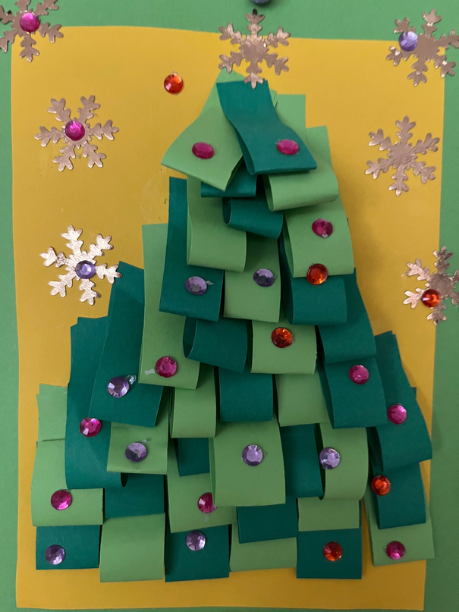
Julia J.

